Slide 1
Нетрадиционные методы развития мелкой моторики у детей дошкольного возраста с интеллектуальной недостаточностью

Slide 2
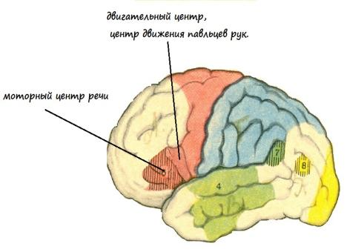
Связь движений пальцев рук и речи

Slide 3
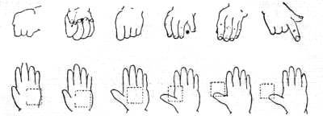

Slide 4
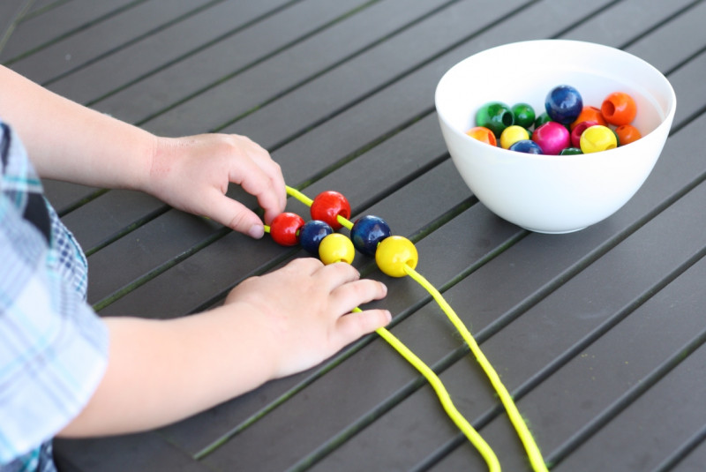
Работа по развитию пальцев рук
Можно начинать с 6-7 месяцев
Достаточно 5 минут ежедневно
Способы:
Массаж кистей рук;
Перебирание различных крупных и мелких предметов;
Пальчиковая гимнастика;
Пальчиковый театр.

Slide 5
Су-джок терапия

Slide 6
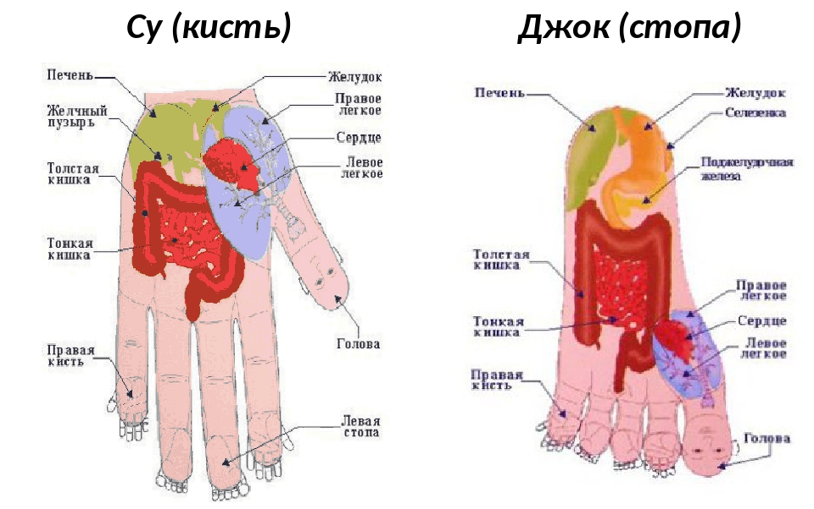

Slide 7
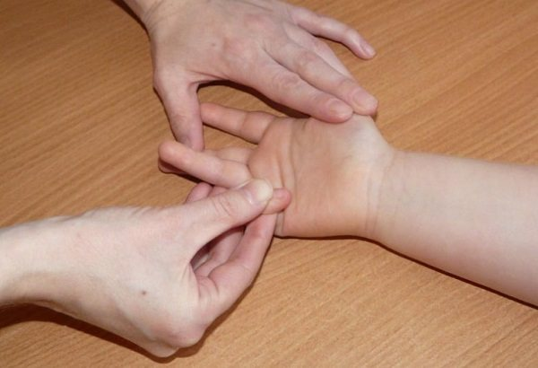
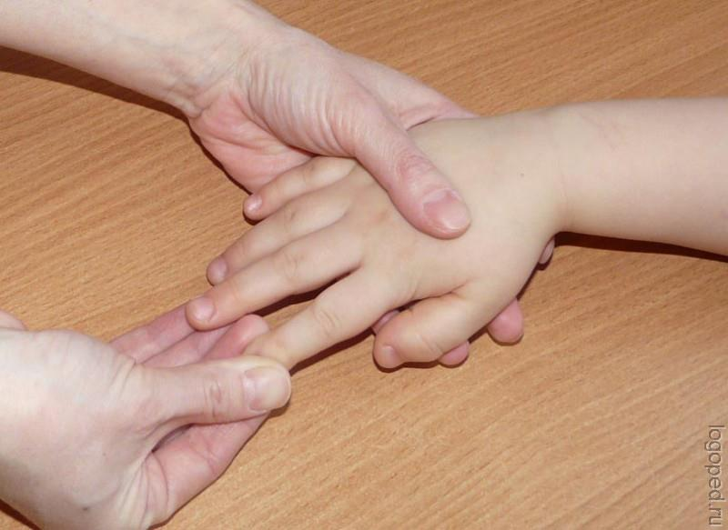
Ручной массаж

Slide 8
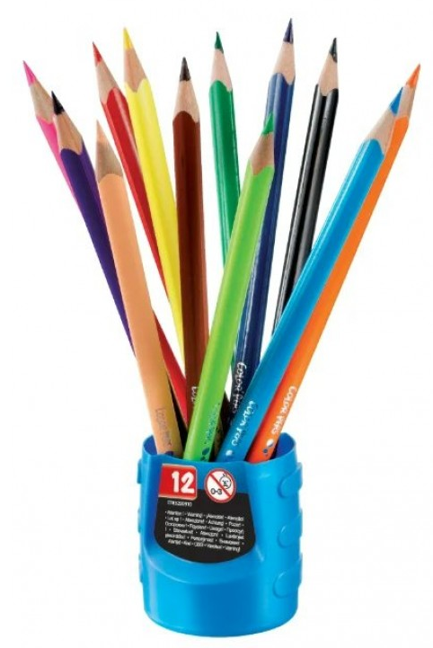
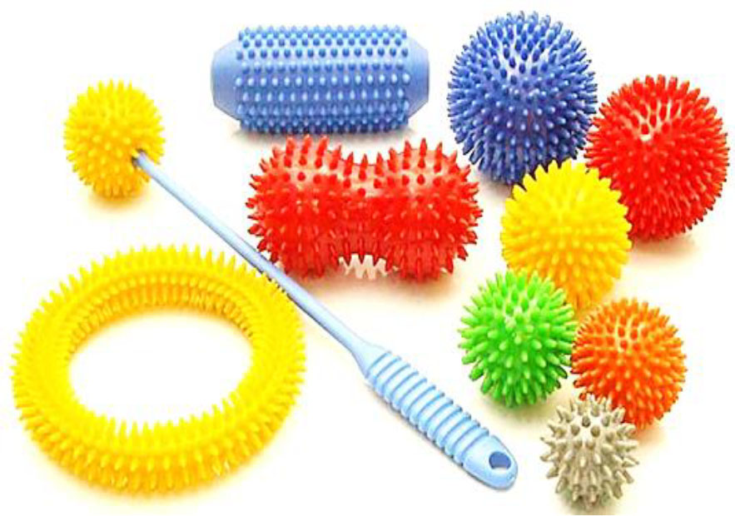
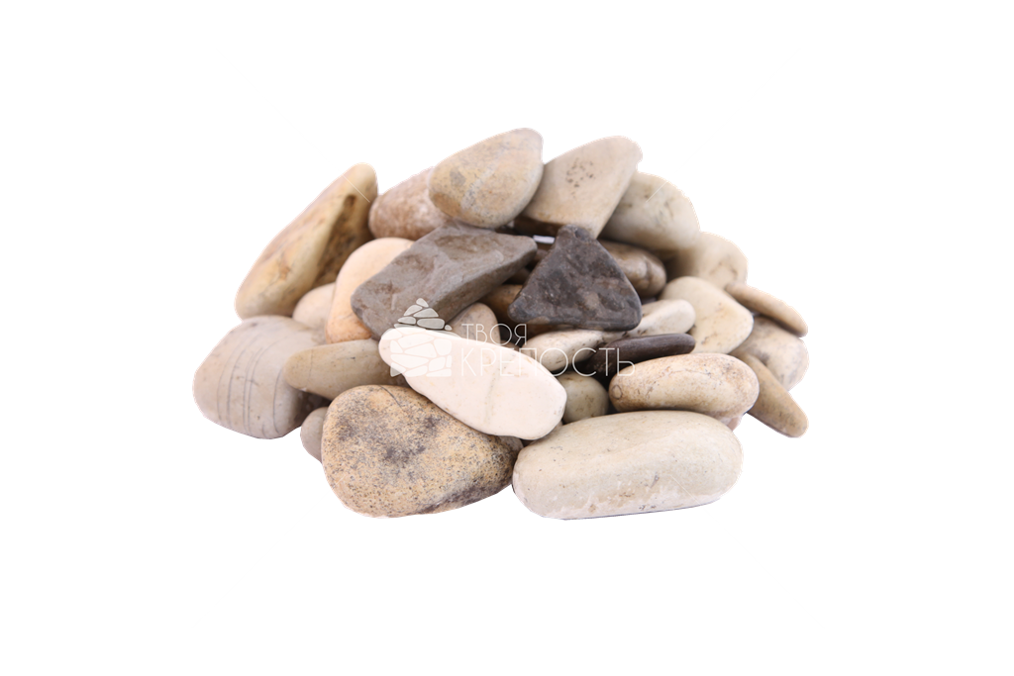
Механический массаж

Slide 9
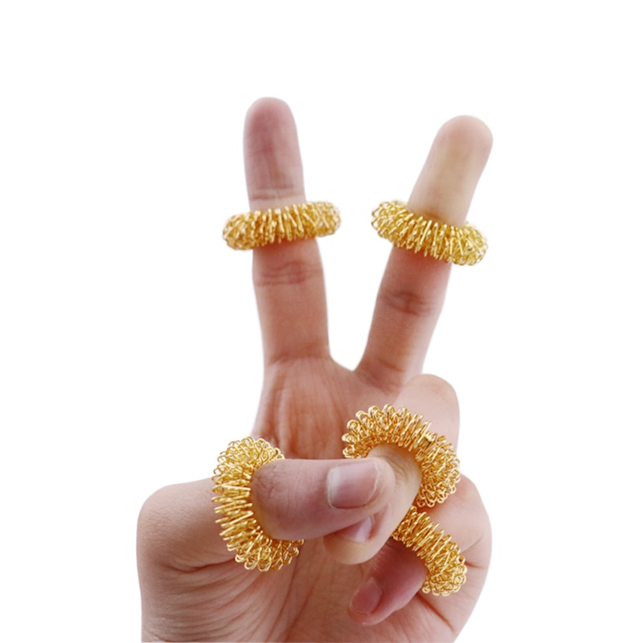
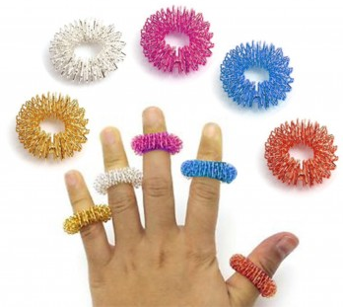
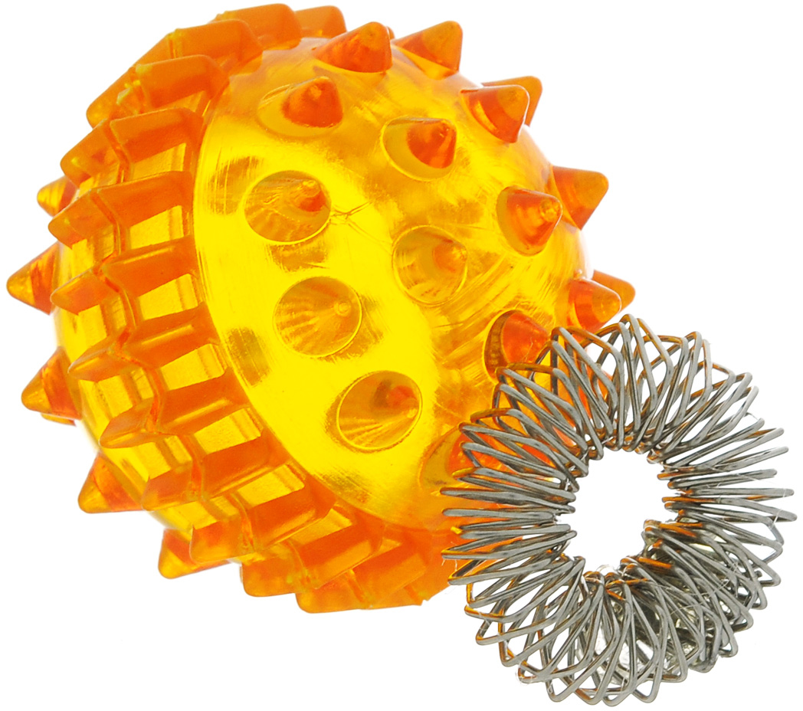
Массаж эластичными кольцами

Slide 10
Игры с колючим шариком
«Будь здоров!»
Чтоб здоров был пальчик наш.
Сделаем ему массаж.
Посильнее разотрём.
И к другому перейдём.
Покатать шарик между ладонями, затем к кончику каждого пальца и обратно.
«Крючок»
Как наш пальчик изловчился.
И за шарик зацепился.
Буду шарик поднимать.
Свои пальцы обучать.
Удерживать шарик одним пальцем, обхватывать каждым пальчиком и поднимать.

Slide 11
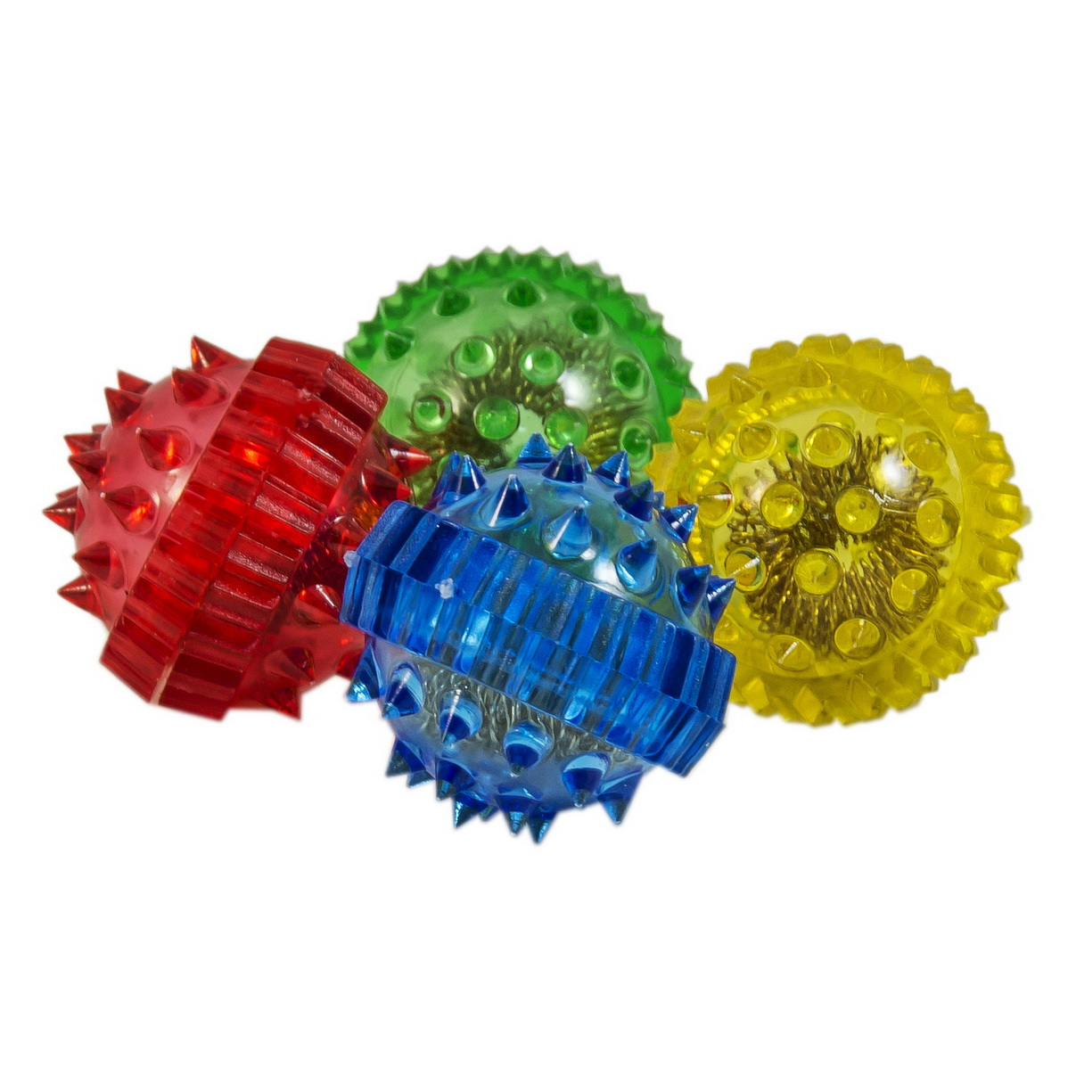
Игры с колючим шариком
«Шарик»
Шарик я открыть хочу.
Правой я рукой кручу.
Шарик я открыть хочу.
Левой я рукой кручу.
Крутить правой рукой правую половинку шарика, левой рукой левую половинку шарика.
«Прыжки»
Пальчик мой по кочкам, прыг.
Он хороший ученик.
Шарики раскрыть и «попрыгать» попеременно всеми пальцами: большим и указательным, указательным и средним, средним и безымянным, безымянным и мизинцем по колючей поверхности, как по кочкам.

Slide 12
Игры с эластичными кольцами
«Дорожка»
Кольцо на пальчик надеваю.
И по пальчику качу.
Здоровья пальчику желаю,
Ловким быть его учу.
Надевать и прокатывать кольцо на одноименные пальцы обеих рук.
«Друзья»
Вместе пальчики друзья.
Колечко катим, ты и я.
Надевать кольцо на два больших, на два указательных, на два средних, на два безымянных, на два мизинца..

Slide 13
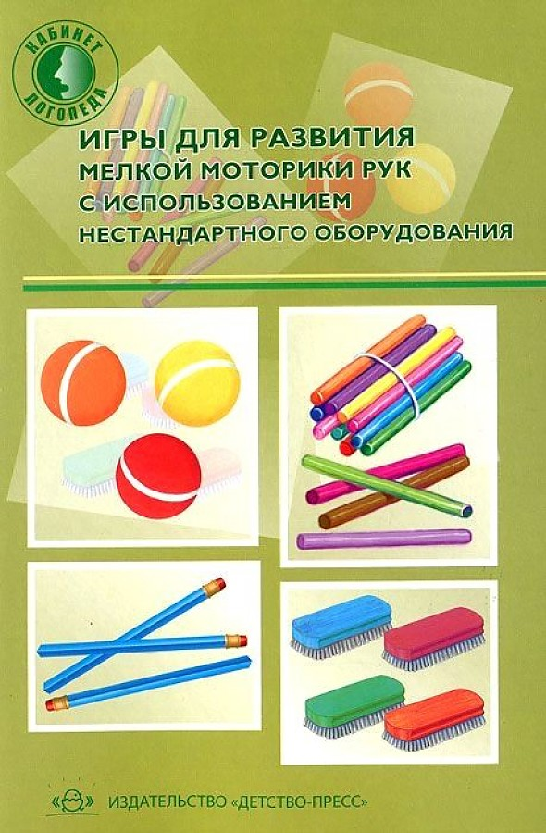
Игры для развития мелкой моторики рук с использованием нестандартного оборудования. О.А. Зажигина
Игры с:
массажными мячиками
платочками
крупными бигуди
длинными бигуди
прищепками
счетными палочками
эспандерами
решетками
зубными щетками
бусами
резинками для волос
щетками
шестигранными карандашами

Slide 14
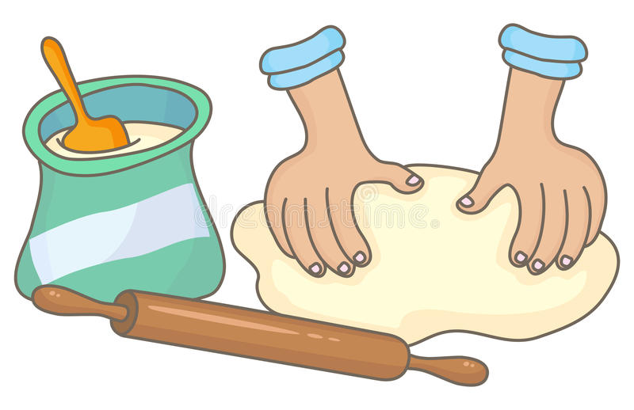
МЕСИМ ТЕСТО
Мы тесто месили,
Мы тесто месили.
Нас тщательно все промесить
Попросили!
Но сколько ни месим
И сколько ни мнем,
Комочки опять и опять достаем!
1 вариант игры
Дети берут платочек за два уголка и пальцами обеих рук собирают платочек в ладони.
2 вариант игры
Дети берут платочек за уголок и собирают его целиком в ладонь, используя пальцы только одной руки. Другая рука не помогает!

Slide 15
ПАРОХОДИК – ПЫХ
Пароход плывет по речке,
И пыхтит он словно печка:
«Пых, пых, пых!»
Дети катают крупные бигуди между ладонями вперед-назад, руки держат перед собой.

Slide 16
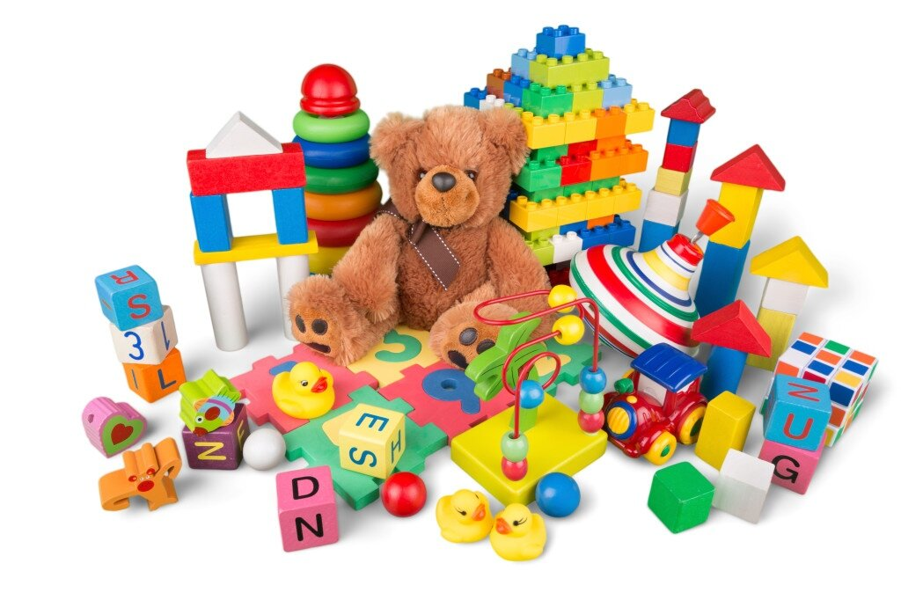
ИГРУШКИ
На большом диване в ряд
Куклы разные сидят:
Два медведя,
Буратино,
И веселый Чипполино,
И котенок,
И слоненок.
Раз, два, три, четыре, пять –
Помогаем нашей Кате
Мы игрушки сосчитать.
Дети берут в руки длинную бигуди и замыкают ее в кольцо. Надевают кольцо на каждый палец руки под счет, начиная с большого пальца и заканчивая мизинцем. Затем меняют руки.

Slide 17
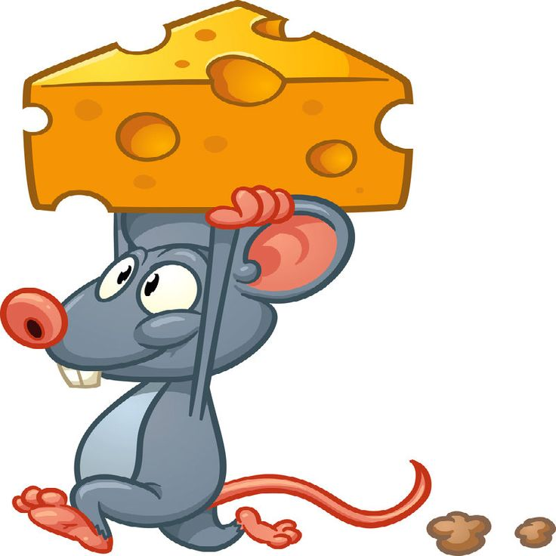
СЧИТАЛКА ДЛЯ МЫШКИ
Раз, два, три, четыре –
Сосчитаем дыры в сыре!
Если в сыре много дыр,
Значит вкусным будет сыр!
Если в нем одна дыра –
Значит, вкусным был вчера!
Дети кладут решетку для раковины на колени, на любую ровную поверхность или держат одной рукой перед собой. «Ходят» указательным и средним пальцами по клеткам решетки, делая «шаги» на каждый ударный слог, - двумя руками одновременно или поочередно.

Slide 18
Источники
Игры для развития мелкой моторики рук с использованием нестандартного оборудования. – Автор-сост. О.А. Зажигина. – СПб.: ООО «ИЗДАТЕЛЬСТВО «ДЕТСТВО-ПРЕСС», 2013. – 96 с.
Кольцова М. М., Рузина М. С. Ребенок учится говорить. Пальчиковый игротренинг. – Екатеринбург: У-Фактория, 2004. – 224 с.
Платонова О. Су-джок: терапия для всех / Ольга Платонова. – АСТ; СПб.: Сова, 2007. – 126 с.
https://www.defectologiya.pro/zhurnal/primenenie_sudzhok_terapii_pri_korrekczii_rechevyix_narushenij/
https://rused.ru/irk-mdou132/wp-content/uploads/sites/68/2020/01/689.pdf

